Slide 1
Проект

Slide 2
О проекте
Тип проекта
- Информационно-творческий
- Участники проекта: дети средней группы, родители воспитанников, воспитатели группы
- Срок реализации проекта: краткосрочный
- Формы работы: игровая, познавательная, продуктивная, работа с родителями.

Slide 3
« Так и живут бок о бок птицы и люди, часто не обращая внимания друг на друга, иногда ссорясь, иногда радуясь друг другу, как члены одной большой семьи. Кто из них кому больше нужен – человек птицам или птицы человеку? Но выживет ли человек, если на Земле не останется птиц». Э.Н. Голованова

Slide 4
Проблемы
- Недостаточные представления детей о зимующих птицах.

Slide 5
Цель: Формирование экологических знаний о зимующих птицах и ответственного, бережного отношения к ним.
Задачи:
1. Пополнить предметно - развивающую среду по теме проекта.
2. Расширить кругозор детей о зимующих птицах.
3.Способствовать развитию творческих и интеллектуальных способностей воспитанников.
4. Привлечь воспитанников и родителей к помощи птицам в трудных зимних условиях.

Slide 6
I этап – подготовительный
II этап – основной ( практический)
III этап- заключительный
Этапы реализации проекта:

Slide 7
I этап – подготовительный Обсуждение цели, задачи с детьми и родителями. Создание необходимых условий для реализации проекта. Перспективное планирование проекта. Разработка и накопление методических материалов по проблеме.
II этап – основной ( практический) Внедрение в воспитательно – образовательный процесс эффективных методов и приёмов по расширению знаний дошкольников о зимующих птицах.

Slide 8
Домашние задание родителям
Рекомендации на совместные прогулки. Совместно с ребенком сделать кормушку.
Подсыпая корм, развивать словарный запас ребенка.
Заучивание стихотворений о зимующих птиц.
Отгадывание загадок про зимующих птиц.
Рассмотреть зимующих птиц на иллюстрациях в книгах и журналах, принести книги в детский сад.

Slide 9
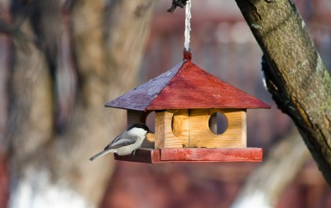
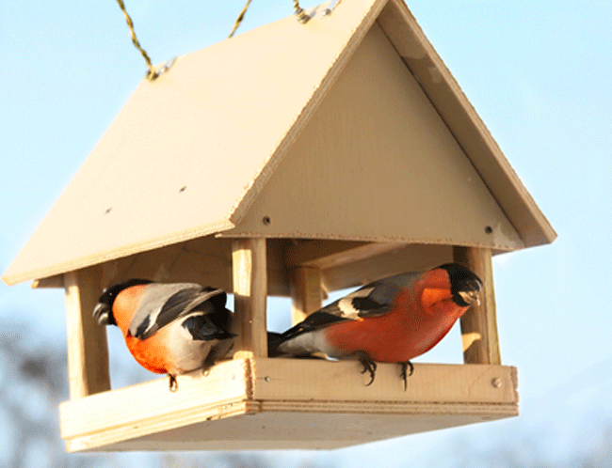
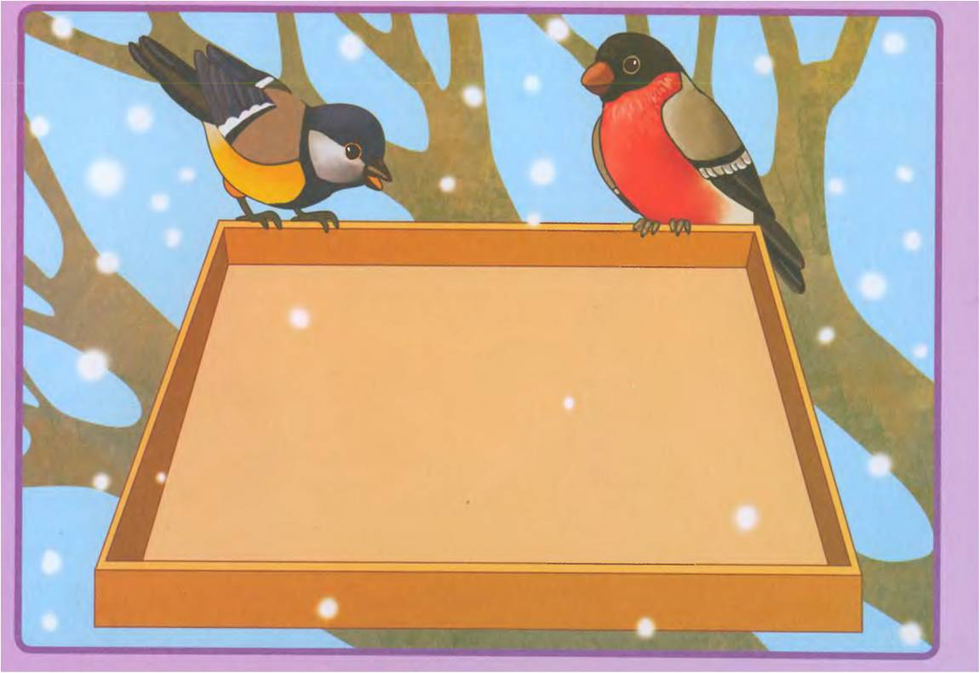

Slide 10
Отгадывание загадок о зимующих птицах.
Грудка ярче, чем заря,
У кого?.. (У снегиря)
Всех я за день навещу,
Всё, что знаю, растрещу. (Сорока)
Спинкою зеленовата,
Животиком желтовата,
Черненькая шапочка
И полоска шарфика. (Синица)
Как лиса среди зверей,
Эта птица всех хитрей,
Прячется в морозных кронах,
А зовут её … (Ворона)

Slide 11
Отгадывание загадок о зимующих птицах.
Посмотрите на балкон:
Он с утра воркует тут.
Эта птица – почтальон,
Пролетит любой маршрут. (Голубь)
В серой шубке перьевой,
И в морозы он герой,
Назови его скорей,
Кто там скачет? (Воробей)
Над жуком и короедом
Держит он всегда победу.
По деревьям тук да тук:
Кто для леса верный друг? (Дятел)

Slide 13
Игровая деятельность :
Дидактические игры: «Один-много», «Назови ласково», «Счёт птиц», «Четвертый лишний», "Угадай птицу по описанию", «Чей хвост?», «Кто что ест», « Узнай по голосу», «Что едят птицы». Н/и «Домино» (птицы), «Разрезные картинки», Лото. Лабиринт Зимующие птицы.
Сюжетно-ролевые игры: «Птичий двор».
Театрализация: «Где обедал воробей».

Slide 14
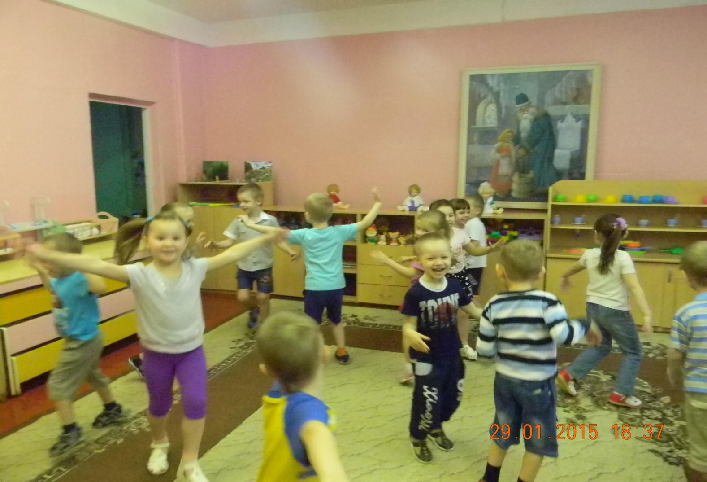
Подвижные игры :
«Снегири»,
«Воробушки и кот».

Slide 15
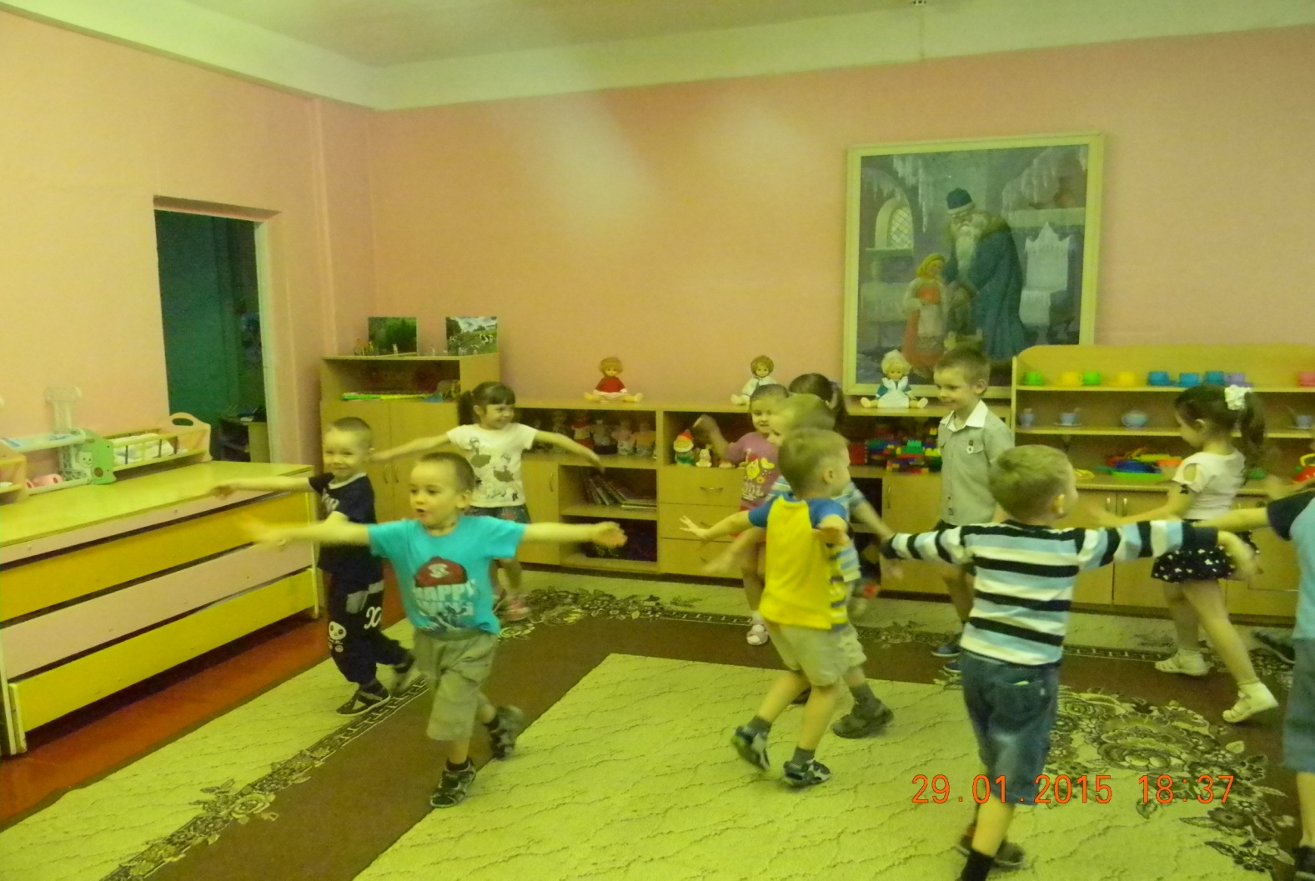
Подвижные игры :
«Зимующие и перелетные птицы»,
«Воробушки и автомобиль».

Slide 16
Беседы:
«Как живут наши пернатые друзья зимой», «Кто заботится о птицах», «Пользу или вред приносят птицы?», «Меню птиц», «Как дети с родителями заботятся о птицах зимой?».

Slide 17
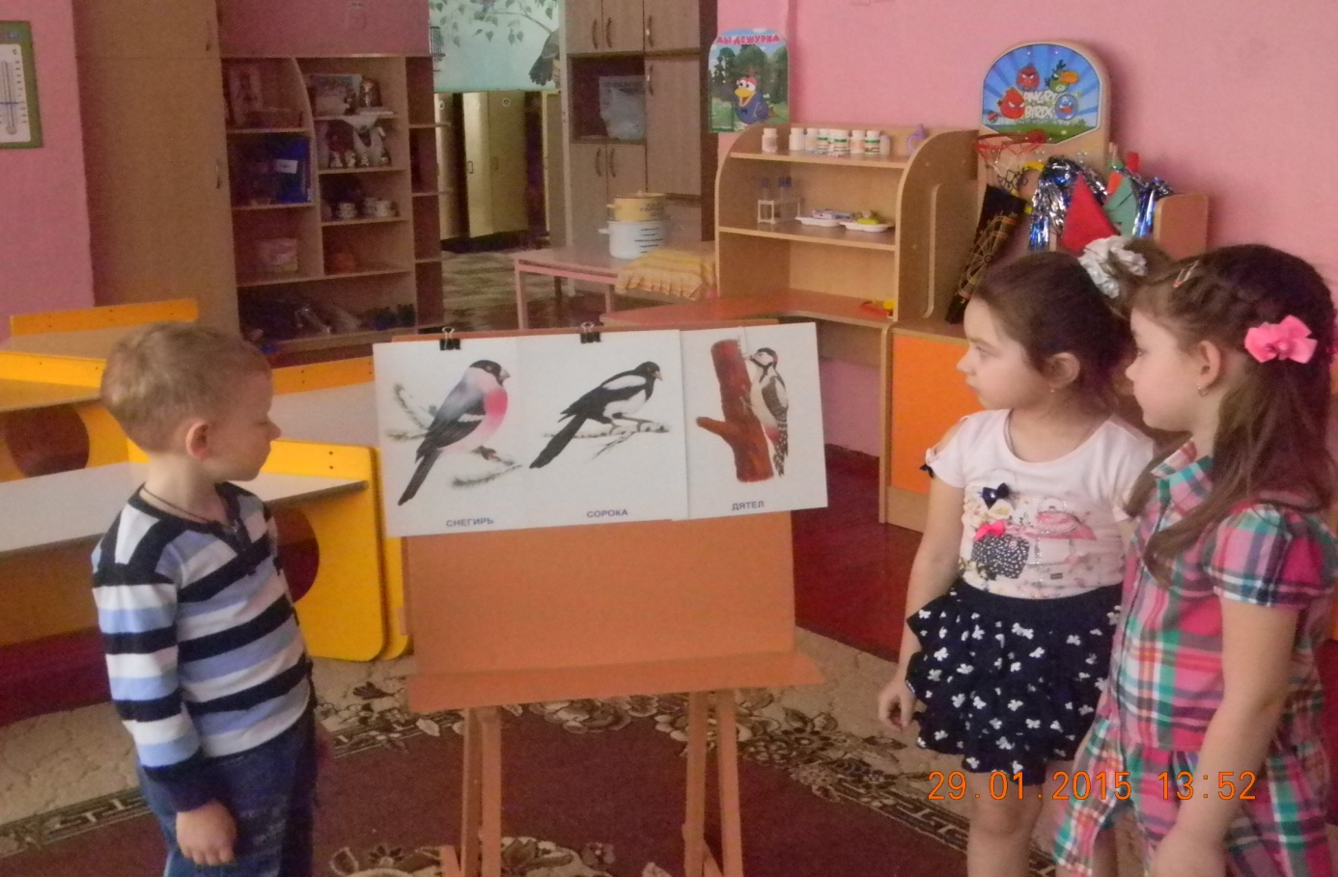
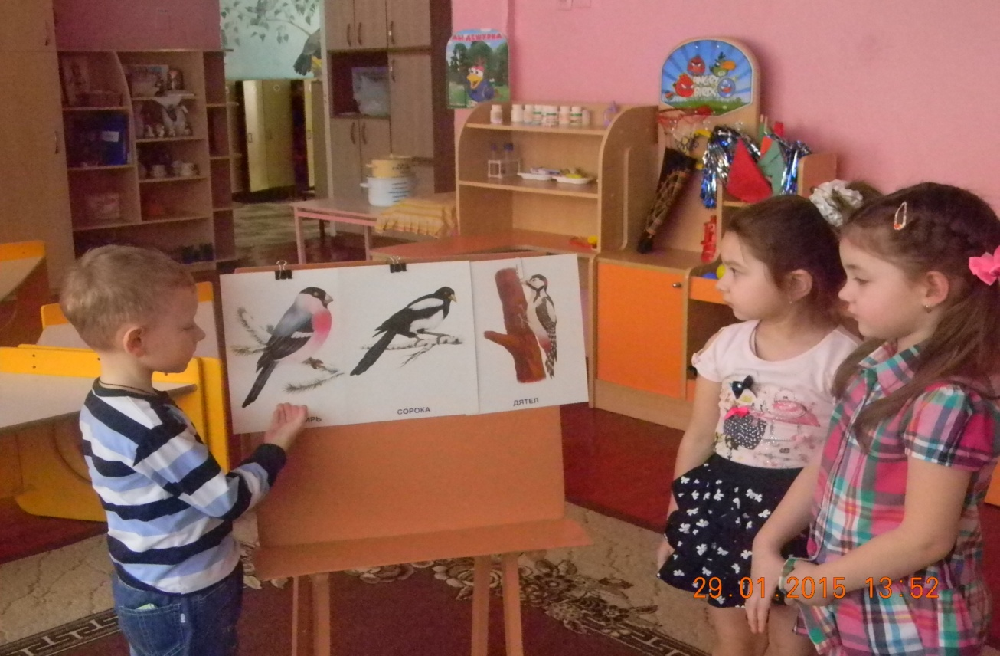
Беседы:

Slide 18
Решение проблемной ситуации:
«Что может произойти, если не подкармливать птиц зимой».
Наблюдение за птицами зимой:
наблюдение за синицей,
наблюдение за зимующими птицами, наблюдение за вороной, наблюдение за снегирем, наблюдение за голубями, наблюдение за синичкой.

Slide 19
Труд: изготовление кормушек, чистка кормушек, подкормка птиц.
Коммуникация: Чтение рассказов: И. Тургенева «Воробей», М. Горького «Воробьишко» + просмотр мультфильма, Н. Рубцова «Воробей» и «Ворона». Сухомлинского «О чём плачет синичка», Творческое рассказывание «Как я спас птичку». Заучивание и чтение стихотворений о зимующих птицах; обсуждение пословиц, поговорок, отгадывание загадок; рассматривание иллюстраций с изображением зимующих птиц.
Художественное творчество: Рисование «Снегирь». Цель: развивать интерес.
Аппликация «Снегирь». Цель: учить передавать особенности строения, окраски снегиря приёмом силуэтного вырезания. Музыка: Аудиозапись «Голоса птиц». Музыкально - дидактическая игра «Птицы и птенчики», муз. и сл. Е. Тиличеевой

Slide 20
СПАСИБО ЗА ВНИМАНИЕ.

Slide 21
МДОУ «Детский сад №78»
Проект подготовил:
воспитатель
Казерова Лариса Викторовна

